Slide 1
EXAMINANDO O FENÔMENO DA VIOLÊNCIA CONTRA A MULHER E RECURSOS TECNOLÓGICOS PARA SUA PROTEÇÃO
Sônia Maria Dall’Igna - Mestranda
Programa de Pós-Graduação em Tecnologias da Informação e Comunicação

Slide 2
Violência Doméstica
Qualquer mulher pode ser vítima da violência doméstica. Não importa se ela é rica, pobre, branca ou negra; se vive no campo ou na cidade, se é moderna ou antiquada; católica, evangélica, atéia ou umbandista.
A única diferença é que as mulheres mais ricas conseguem esconder melhor sua situação e têm mais recursos para tentar escapar da violência.

Slide 3
A Invisibilidade da Violência Doméstica
Cultura Religiosa
Cultura Científica = Conhecimento Científico
Filosofia Aristóteles: “ A mulher é um homem imperfeito”
Historicidade da mulher enquanto propriedade privada
O ciúmes e a mulher como propriedade privada
Os homens não são naturalmente violentos, aprendem a ser!
Cultura Popular
“Em problema de marido e mulher, ninguém mete a colher”
“Roupa suja se lava em casa”

Slide 4
A Luta das Mulheres
Os estereótipos
A luta pela igualdade de direito
As conquistas
O Direito ao voto (Constituição Federal de 1934)
Criação das Delegacias de Polícia de Defesa da Mulher (Lei 5.467/86)
Brasil: 407 DDM
RS: 22 DEAM’s
Lei Maria da Penha (Lei 11.340/06)
Visibilidade do problema da violência doméstica

Slide 5
Conceito de Violência
Violência é um termo que deriva do latim violentia
significando vis, força e vigor, e em sentido amplo, é
qualquer comportamento ou conjunto de
comportamentos que visem causar dano a outra
pessoa, ser vivo ou objeto. Nega-se autonomia,
integridade física ou psicológica e mesmo a vida do
outro. É o uso excessivo da força, além do necessário
ou esperado.

Slide 6
Definições de Violência
Violência contra a Mulher: é qualquer conduta – ação ou omissão – de discriminação, agressão ou coerção, ocasionada pelo simples fato de vítima ser mulher e que cause dano, morte, constrangimento, limitação, sofrimento físico, sexual, moral, psicológico, social, político ou econômico ou perda patrimonial. Essa violência pode acontecer tanto em espaços públicos como privados.
Violência de Gênero: violência sofrida pelo fato de ser mulher, sem distinção de raça, classe social, religião, idade ou qualquer outra condição, produto de um sistema social que subordina o sexo feminino.
Violência Doméstica – Art. 5º: quando ocorre em casa, no ambiente doméstico, ou em uma relação de familiaridade, afetividade ou coabitação.
Violência Familiar – Art. 5º: violência que ocorre dentro da família, ou seja, nas relações entre os membros da comunidade familiar, formada por vínculos de parentesco natural ou civil, por afinidade ou afetividade.

Slide 7
TIPOS DE VIOLÊNCIA CONTRA A MULHER
VIOLÊNCIA FÍSICA: quando o agressor bate na mulher, deixando marcas, hematomas, cortes, arranhões, manchas, fraturas ou ainda a impede de sair de casa.
VIOLÊNCIA PSICOLÓGICA: quando insinua a existência de amantes, ofende a mulher ou seus familiares com freqüência, desrespeita o seu trabalho, critica sua atuação como mãe, fala mal do seu corpo, como também não deixa se maquiar, cortar o cabelo e usar a roupa que gosta.

Slide 8
TIPOS DE VIOLÊNCIA CONTRA A MULHER
VIOLÊNCIA SEXUAL: quando força relações sexuais com a parceira, obrigando-a a praticar atos sexuais que não lhe agradam, critica seu desempenho sexual e pratica sexo com sadismo.
VIOLÊNCIA PATRIMONIAL: quando o agressor quebra utensílios pessoais, rasga suas roupas, destrói ou esconde seus documentos pessoais, profissionais ou mesmo fotos e objeto de valor sentimental.
VIOLÊNCIA MORAL: entendida como qualquer conduta que configure calúnia, injúria ou difamação

Slide 9
Ciclos da Violência
I. Tensão
Essa fase se caracteriza por agressões verbais, crise de ciúmes, destruição de objetos e ameaças. A mulher procura acalmar o agressor, evitando discussões, assim a mulher vai tornando-se mais submissa e amedrontada. Em diversos momentos a mulher sente culpa e se acha responsável pela situação de violência em que vive, quando não procura relacionar a atitude violenta do parceiro com o cansaço, uso de drogas e álcool.
II. Explosão
Essa fase é marcada por agressões verbais e físicas graves e constantes, provocando ansiedade e medo crescente. Essa etapa é mais aguda e costuma ser mais rápida que a primeira etapa.
III. Lua de Mel
Depois da violência física, o agressor costuma se mostrar arrependido, sentindo culpa e remorso. O agressor jura nunca mais agir de forma violenta e se mostra muito apaixonado, fazendo a mulher acreditar que aquilo não vai mais acontecer.

Slide 10
Mitos sobre a violência doméstica
A violência só acontece entre famílias de baixa renda e pouca instrução;
As mulheres provocam ou gostam da violência;
Os agressores não conseguem controlar suas emoções;
A violência doméstica vem de problemas com o álcool, drogas ou doenças mentais;
Para acabar com a violência basta proteger as vítimas e punir os agressores;

Slide 11
Delegacias Especializadas
“... é um fato inegável que para boa parte da população brasileira – principalmente a mais carente – a polícia é a face mais exposta, ou melhor, tangível da institucionalidade pública.
É a essa instituição que se recorre em razão de problemas de naturezas diversas, quando se procura conhecer a lei e encontrar um respaldo legal para a resolução de conflitos.”
Debert, Guita G.; Gregori, Maria Filomena, “As Delegacias Especiais de Polícia e o Projeto Gênero e Cidadania”, in Correa, Mariza (org), Gênero e Cidadania, 2002. p.10

Slide 12
Delegacias de Atendimento à Mulher – DEAM’s
Em 2006 foi elaborada a Normatização Nacional para funcionamento das Delegacias da Mulher
“As DEAMs são unidades especializadas da Polícia Civil para atendimento especializado à mulher em situação de violência de gênero.”
“As atividades das DEAMs têm caráter preventivo e repressivo, devendo realizar ações de prevenção, apuração, investigação e enquadramento legal, as quais devem ser pautadas no respeito aos direitos humanos e nos princípios do Estado Democrático de
Direito.”

Slide 13
DEAM’s
“As mulheres devem ser as beneficiárias diretas das DEAMs, tendo em vista a especialização dos serviços de segurança pública prestados por esses equipamentos da Polícia Civil.
. Os policiais envolvidos no atendimento a essas mulheres devem ter escuta atenta, profissional e observadora, de forma a propiciar o rompimento do silêncio, do isolamento destas mulheres e, em especial, dos atos de violência, aos quais estão submetidas.”
NORMA TÉCNICA DE PADRONIZAÇÃO DELEGACIAS ESPECIALIZADAS DE ATENDIMENTO À MULHER – DEAMS
SECRETARIA NACIONAL DE SEGURANÇA PÚBLICA MINISTÉRIO DA JUSTIÇA SECRETARIA ESPECIAL DE POLÍTICAS PARA AS MULHERES PRESIDÊNCIA DA REPÚBLICA Brasília -2006

Slide 14
Violência é questão de saúde pública
Resolução da Organização Mundial de Saúde e da Organização Pan-americana da Saúde de 29 de junho de 1993:
Considera a violência como uma questão de saúde pública e recomenda aos governos que estabeleçam política e planos nacionais de prevenção controle da violência”.
Resolução da 49.a Assembléia Mundial de Saúde de maio de 1996:
Declara a violência uma prioridade de Saúde Pública.

Slide 15
Dados da violência no Brasil
A cada uma hora e meia uma mulher é vítima de feminicídio no Brasil. Violência contra a mulher: feminicídios no Brasil - Instituto de Pesquisa Econômica Aplicada (Ipea) – 2013;
54% da população conhece uma mulher que já foi agredida pelo parceiro! Violência contra a mulher: Pesquisa Data Popular e Instituto Patrícia Galvão;
Em 68,8% dos atendimentos a mulheres vítimas de violência, a agressão aconteceu na residência da vítima.

Slide 16


Lei Maria da Penha
OBSERVATÓRIO DA VIOLÊNCIA CONTRA A MULHER
DIVISÃO DE ESTATÍSTICA
DEPARTAMENTO DE GESTÃO E ESTRATÉGIA OPERACIONAL
Secretaria da
Segurança Pública
Perfil dos femicídios
estudo 1º semestre 2015

Slide 17
Observatório da Violência contra as Mulheres da SSP/RS
Departamento de Gestão e Estratégia Operacional
Divisão de Estatística
2015

Slide 18
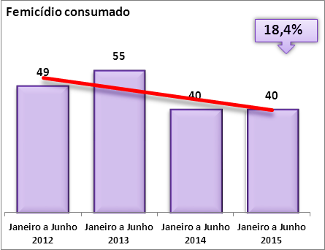
Série Histórica Femicídio
Redução de 18,4% nos femicídios nesta série histórica

Slide 19
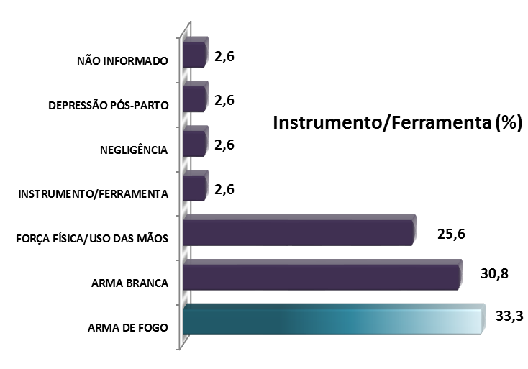
Dados do Fato
Femicídio 1º semestre de 2015

Slide 20
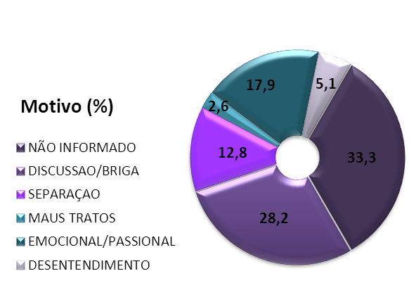
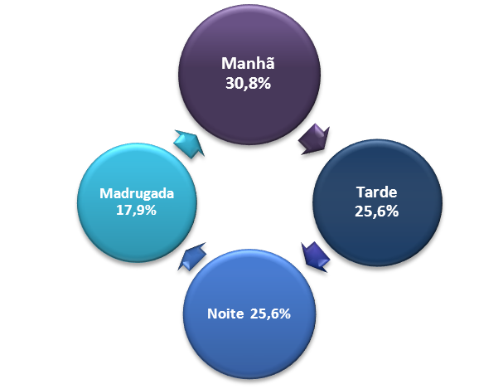
Dados do Fato
Femicídio 1º semestre de 2015
Turno

Slide 21
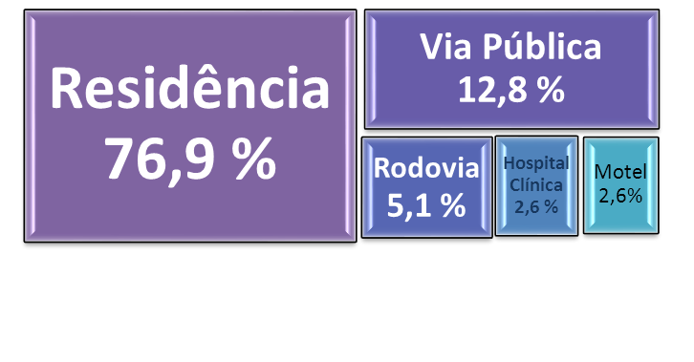
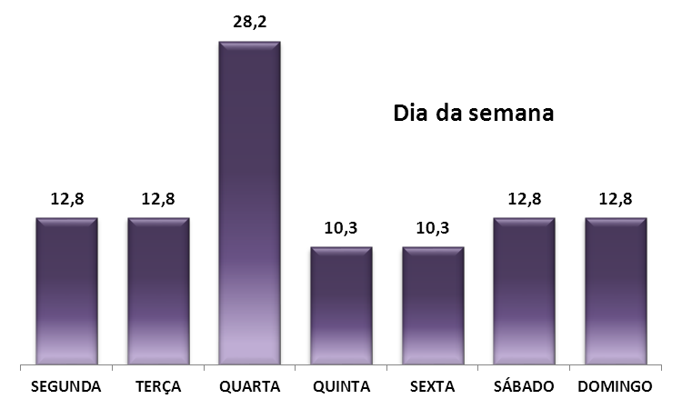
Femicídio 1º semestre de 2015
Dados do Fato
Local (%)

Slide 22
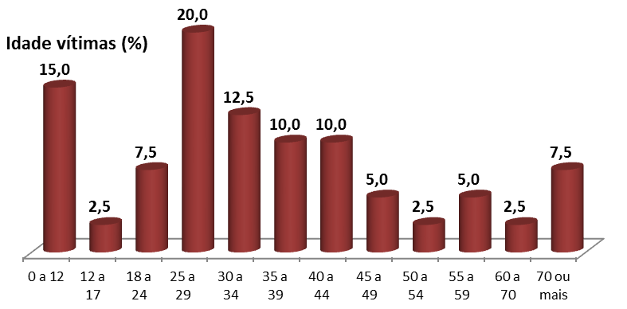
Dados da Vítima
Femicídio 1º semestre de 2015

Slide 23
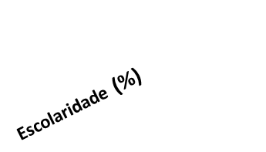
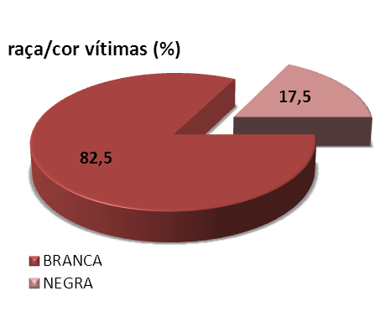
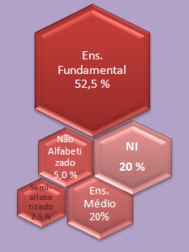
Dados da Vítima
Femicídio 1º semestre de 2015
Distribuição da população feminina do RS

Slide 24
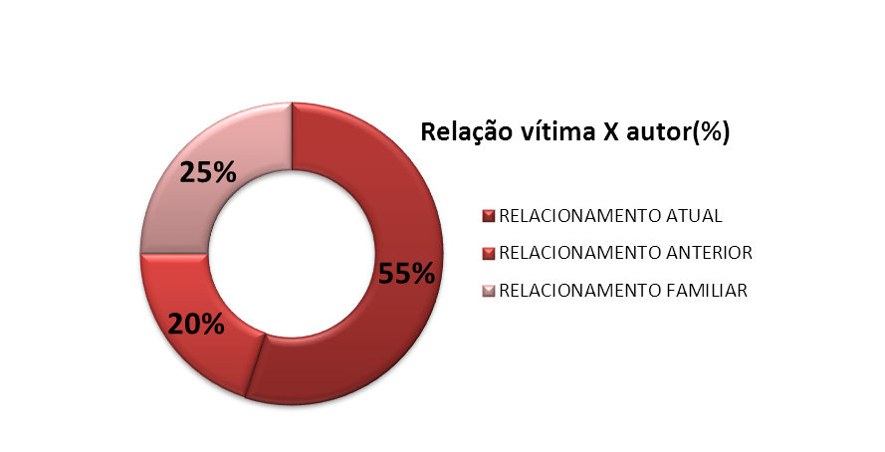
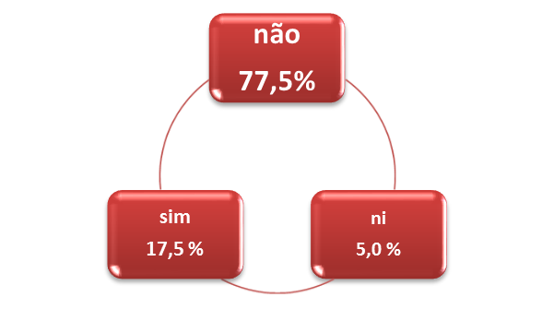

Dados da Vítima
Femicídio 1º semestre de 2015
relacionamento atual: companheiro, marido, noivo, namorado, relação extra conjugal
relacionamento anterior: ex-companheiro, ex-marido
relacionamento familiar: mãe, padrasto, filho, primo

Slide 25
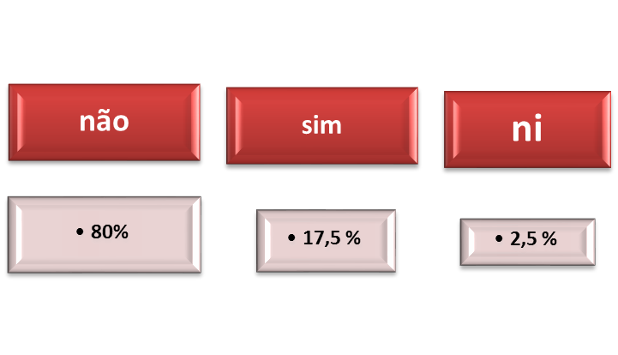
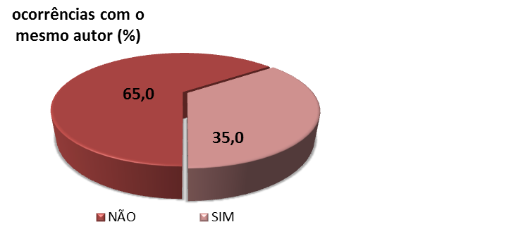
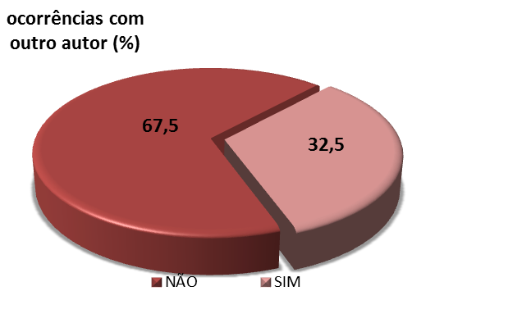
Dados da Vítima
Femicídio 1º semestre de 2015
Morte com Medidas Protetivas de Urgência solicitadas

Slide 26
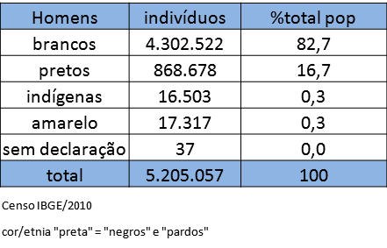
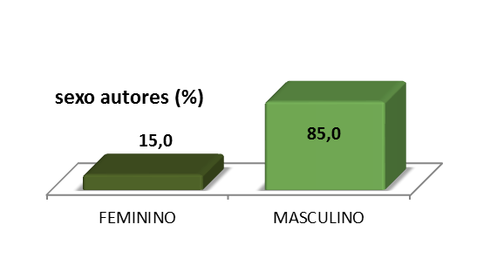
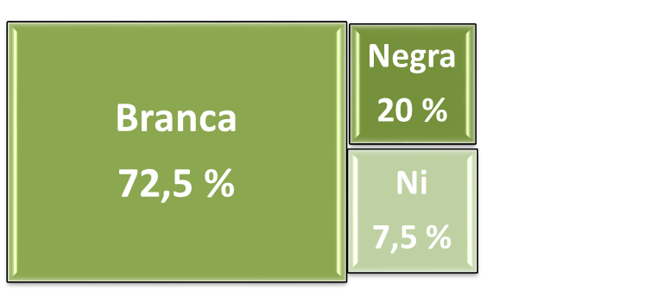
Dados do Agressor
Femicídio 1º semestre de 2015
Distribuição da população masculina do RS
cor/raça autores (%)

Slide 27
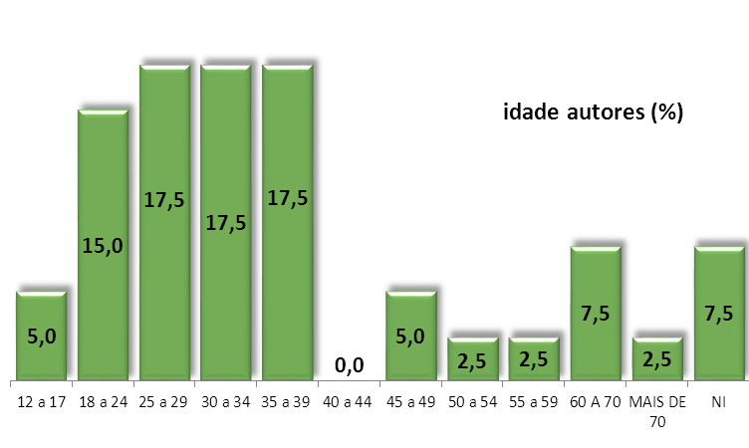
Dados do Agressor
Femicídio 1º semestre de 2015

Slide 28
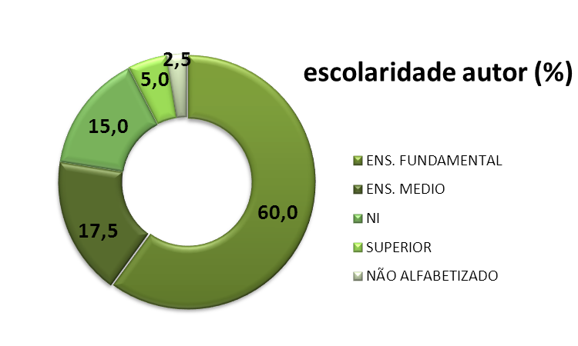
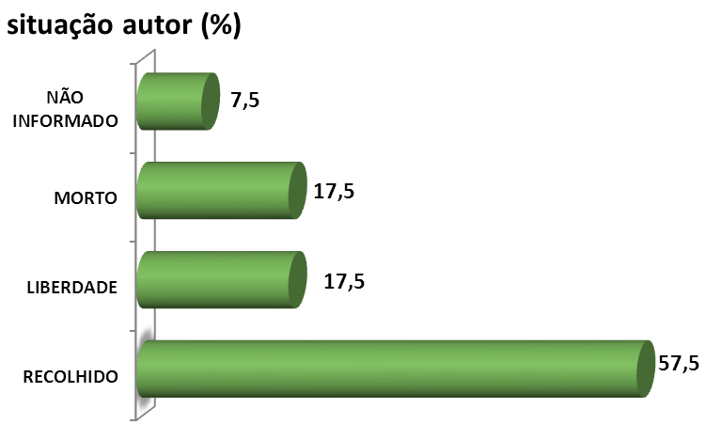
Dados do Agressor
Femicídio 1º semestre de 2015

Slide 29
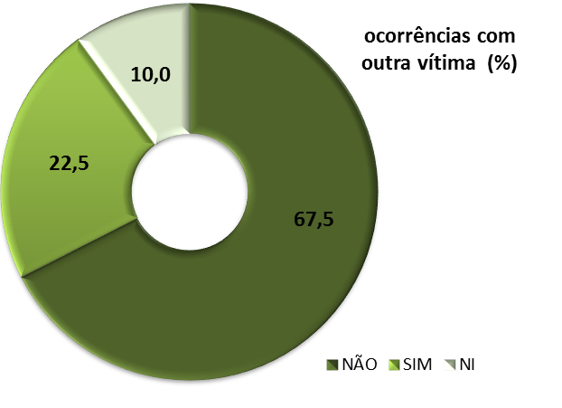
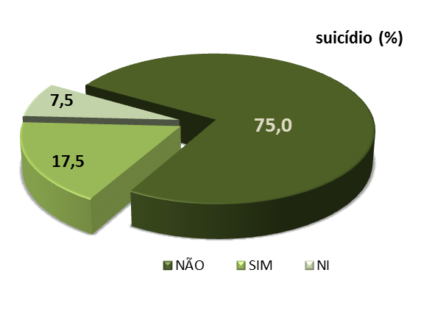
Dados do Agressor
Femicídio 1º semestre de 2015

Slide 30
Aplicativos de prevenção à violência existentes
Dados da Organização das Nações Unidas (ONU) apontam que uma em cada três mulheres no mundo é vítima de violência. As tecnologias digitais, como meios de acesso à informação, podem ajudar essas vítimas a se protegerem.
6 aplicativos e sites que contribuem para o combate à violência contra a mulher:

Slide 31
APLICATIVO DA ANISTIA INTERNACIONAL
APLICATIVO TRANSFORMA O SMARTPHONE EM UM BOTÃO DO PÂNICO
Pensando na segurança de ativistas e jornalistas que frequentemente se encontram em situações de vulnerabilidade, a Anistia Internacional criou um aplicativo que funciona como um alarme discreto. Ele também serve para cidadãos comuns que se vejam em uma situação de perigo ou violência.

Slide 32
Botão do Pânico - SOS
COMO FUNCIONA?
A grande vantagem é que basta ter o aplicativo instalado, ele não precisa ser ativado. Basta que o usuário aperte rapidamente o botão de liga-desliga para que um alerta seja disparado para três contatos selecionados, tornando o pedido de ajuda bastante discreto.
OBJETIVOS
Este aplicativo da Anistia Internacional nasceu com o objetivo de garantir a segurança de ativistas e jornalistas, mas também serve para outros indivíduos em situação de vulnerabilidade denunciarem sua localização e pedir ajuda.

Slide 33
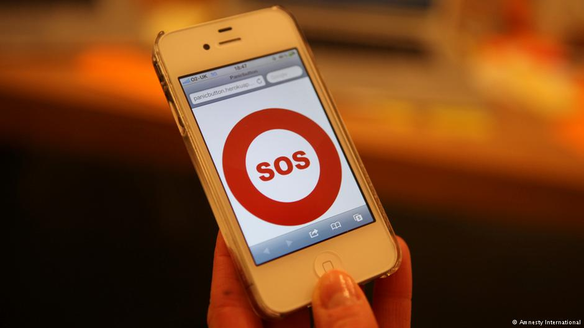

Slide 34
QUEM PODE USAR?
QUEM PODE PARTICIPAR?
Qualquer pessoa que possua um celular com sistema operacional Android.
COMO POSSO ME ENGAJAR?
Baixando o aplicativo no Google Play e/ou compartilhando com amigos e familiares que possam se interessar pela iniciativa.
IDEALIZADOR
Anistia Internacional

Slide 35
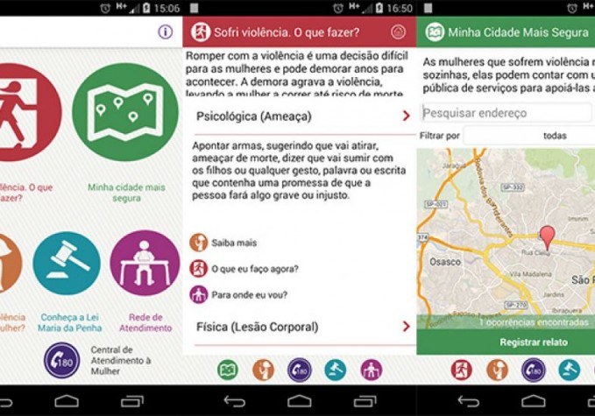
Clique 180

Slide 36
Agentto
O aplicativo Agentto é um sistema de alarme conectado a uma rede de confiança formada por 12 pessoas selecionadas pela usuária. O aplicativo permite informar quando algo de errado está acontecendo. Há espaço para a criação de comunidades reunindo grupos específicos. Está disponível para Android e IOS.

Slide 37
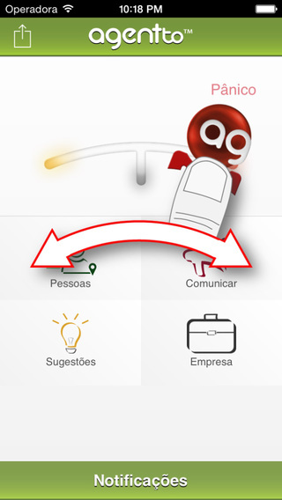
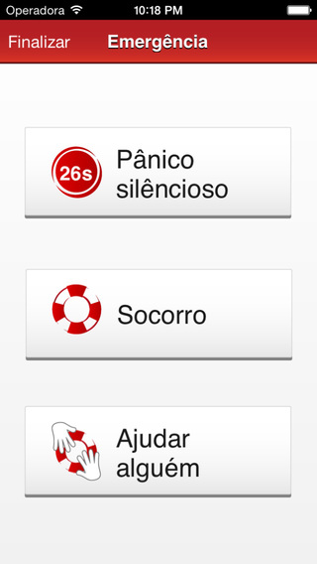

Slide 38
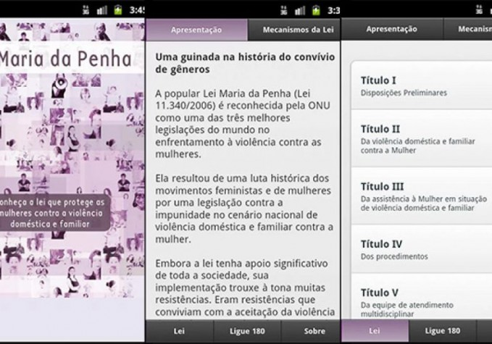
Lei Maria da Penha

Slide 39
Circle of 6
Com o slogan “um aplicativo que previne a violência antes que aconteça,” o Circle of 6 permite escolher seis pessoas em seu círculo de amigos. Se você estiver perdida e precisa de uma carona ou não sabe onde está, você toca no ícone do aplicativo e ele envia um texto para o seu círculo com a sua localização GPS. Caso você esteja em um encontro desconfortável: o aplicativo pode enviar uma mensagem para o seu círculo e alertá-las para ligar para você, te salvando da roubada. Este aplicativo está disponível para dispositivos da Apple.

Slide 40
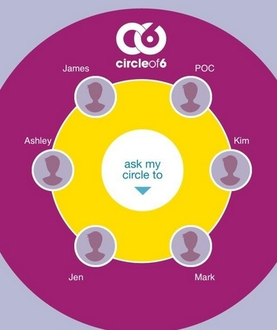
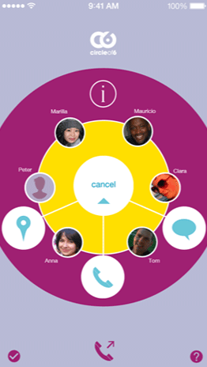

Slide 41
Chega de fiu-fiu
O mapa Chega de fiu-fiu é uma plataforma colaborativa que permite mapear os pontos de risco para mulheres de todo o Brasil. Lá é possível compartilhar anonimamente pontos onde se sofreu violência. O aplicativo conta com as seguintes categorias: assédio verbal, assédio físico, ameaça, intimidação (stalking), atentado ao pudor, estupro, violência doméstica e exploração sexual.

Slide 42
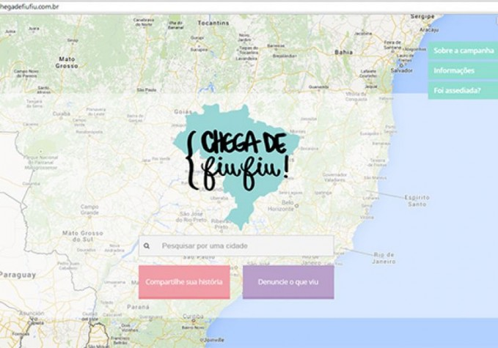
Chega de fiu-fiu

Slide 43
SOS Mulher
Para denunciar a violência doméstica, o Estado da Paraíba desenvolveu o aplicativo SOS Mulher, para que mulheres em situação de risco tenham um mecanismo de denúncia. Quando acionado, o aplicativo manda um sinal para o Centro Integrado de Operações Policiais (Ciop), que envia uma viatura para verificar a situação. No estado, o aplicativo 'S.O.S Mulher' se soma aos atendimentos psicossocial, acompanhamento jurídico e casa abrigo.

Slide 44
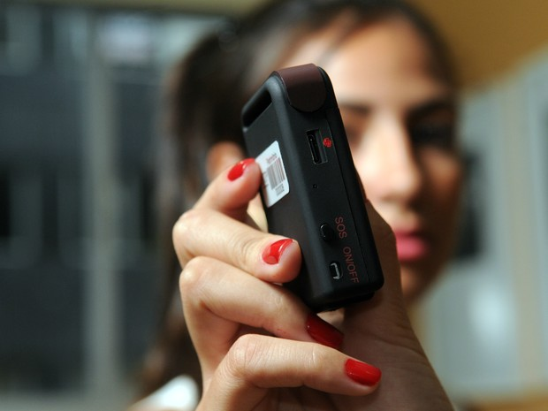

Slide 45
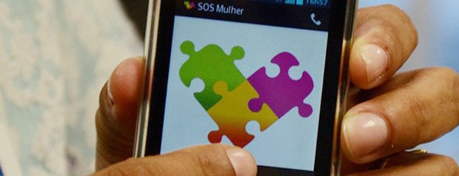

Slide 46
SOS Mulher (2)
O segundo aplicativo de nome SOS Mulher (Espírito Santo) tem o objetivo de facilitar o acesso á informação sobre os mecanismos de defesa contra a violência contra a mulher. A ferramenta tem um geolocalizador, que permite detectar onde a usuária se encontra e mostra os serviços de apoio disponíveis ao redor. O aplicativo também conta com instruções para encaminhar a mulher aos órgãos de apoio, onde ela poderá fazer denúncias de violências por ela sofridas.

Slide 47
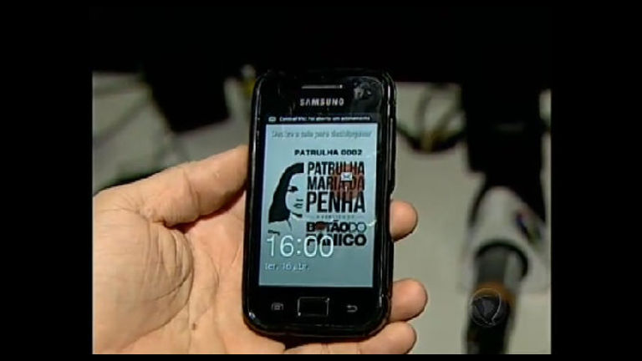

Slide 48
PLP 2.0
O aplicativo PLP 2.0 tem o objetivo de facilitar o socorro a mulheres de todo o Brasil. A ferramenta está conectada a uma rede de cinco contatos da usuária e a entidades públicas e privadas. O projeto é a extensão do programa Promotoras Legais Populares, que já funciona no Rio Grande do Sul, em parceria com o Tribunal de Justiça do Estado. A ferramenta foi desenvolvida pelas ONGs brasileiras Instituto Géledes e THEMIS Gênero, Justiça e Direitos Humanos.

Slide 49



Slide 50
Como diminuir as mortes por violência doméstica
PLP 2.0 - Plataforma de auxílio ao enfrentamento a violência doméstica;
Instrumento de acesso fácil à rede de serviços e à informação sobre violência doméstica;
Disponível a todas as mulheres, possibilitando àquelas que possuem medida protetiva expedida pela justiça um rápido atendimento em caso de necessidade.

Slide 51
Como funcionará:
O aplicativo estará disponível no Google Play para download:
A usuária poderá cadastrar cinco pessoas para serem avisadas, além da autoridade policial, em casos de emergência;
Em tentativas de agressões, o alerta do aplicativo deverá ser acionado;
A partir da ativação, o PLP 2.0 funciona em quatro frentes:
1 - Aciona a autoridade policial sobre o fato;
2 - Envia um SMS às outras cinco pessoas cadastradas no aplicativo;
3 - Fornece, tanto à rede policial quanto à social, a geolocalização da vítima;
4 - Aciona os dispositivos de vídeo e áudio para gravar o ocorrido.
O aplicativo também terá informações sobre a Lei Maria da Penha.

Slide 52
Operacionalidade:
Tecnologia Social (Promotoras Legais Populares - PLPs) + Tecnologia Digital (aplicativo) = Rede de proteção mais forte e eficiente;
Quem são as PLPs?
Lideranças comunitárias femininas capacitadas em noções dos Direitos básicos de cidadania e dos direitos humanos das mulheres.

Slide 53
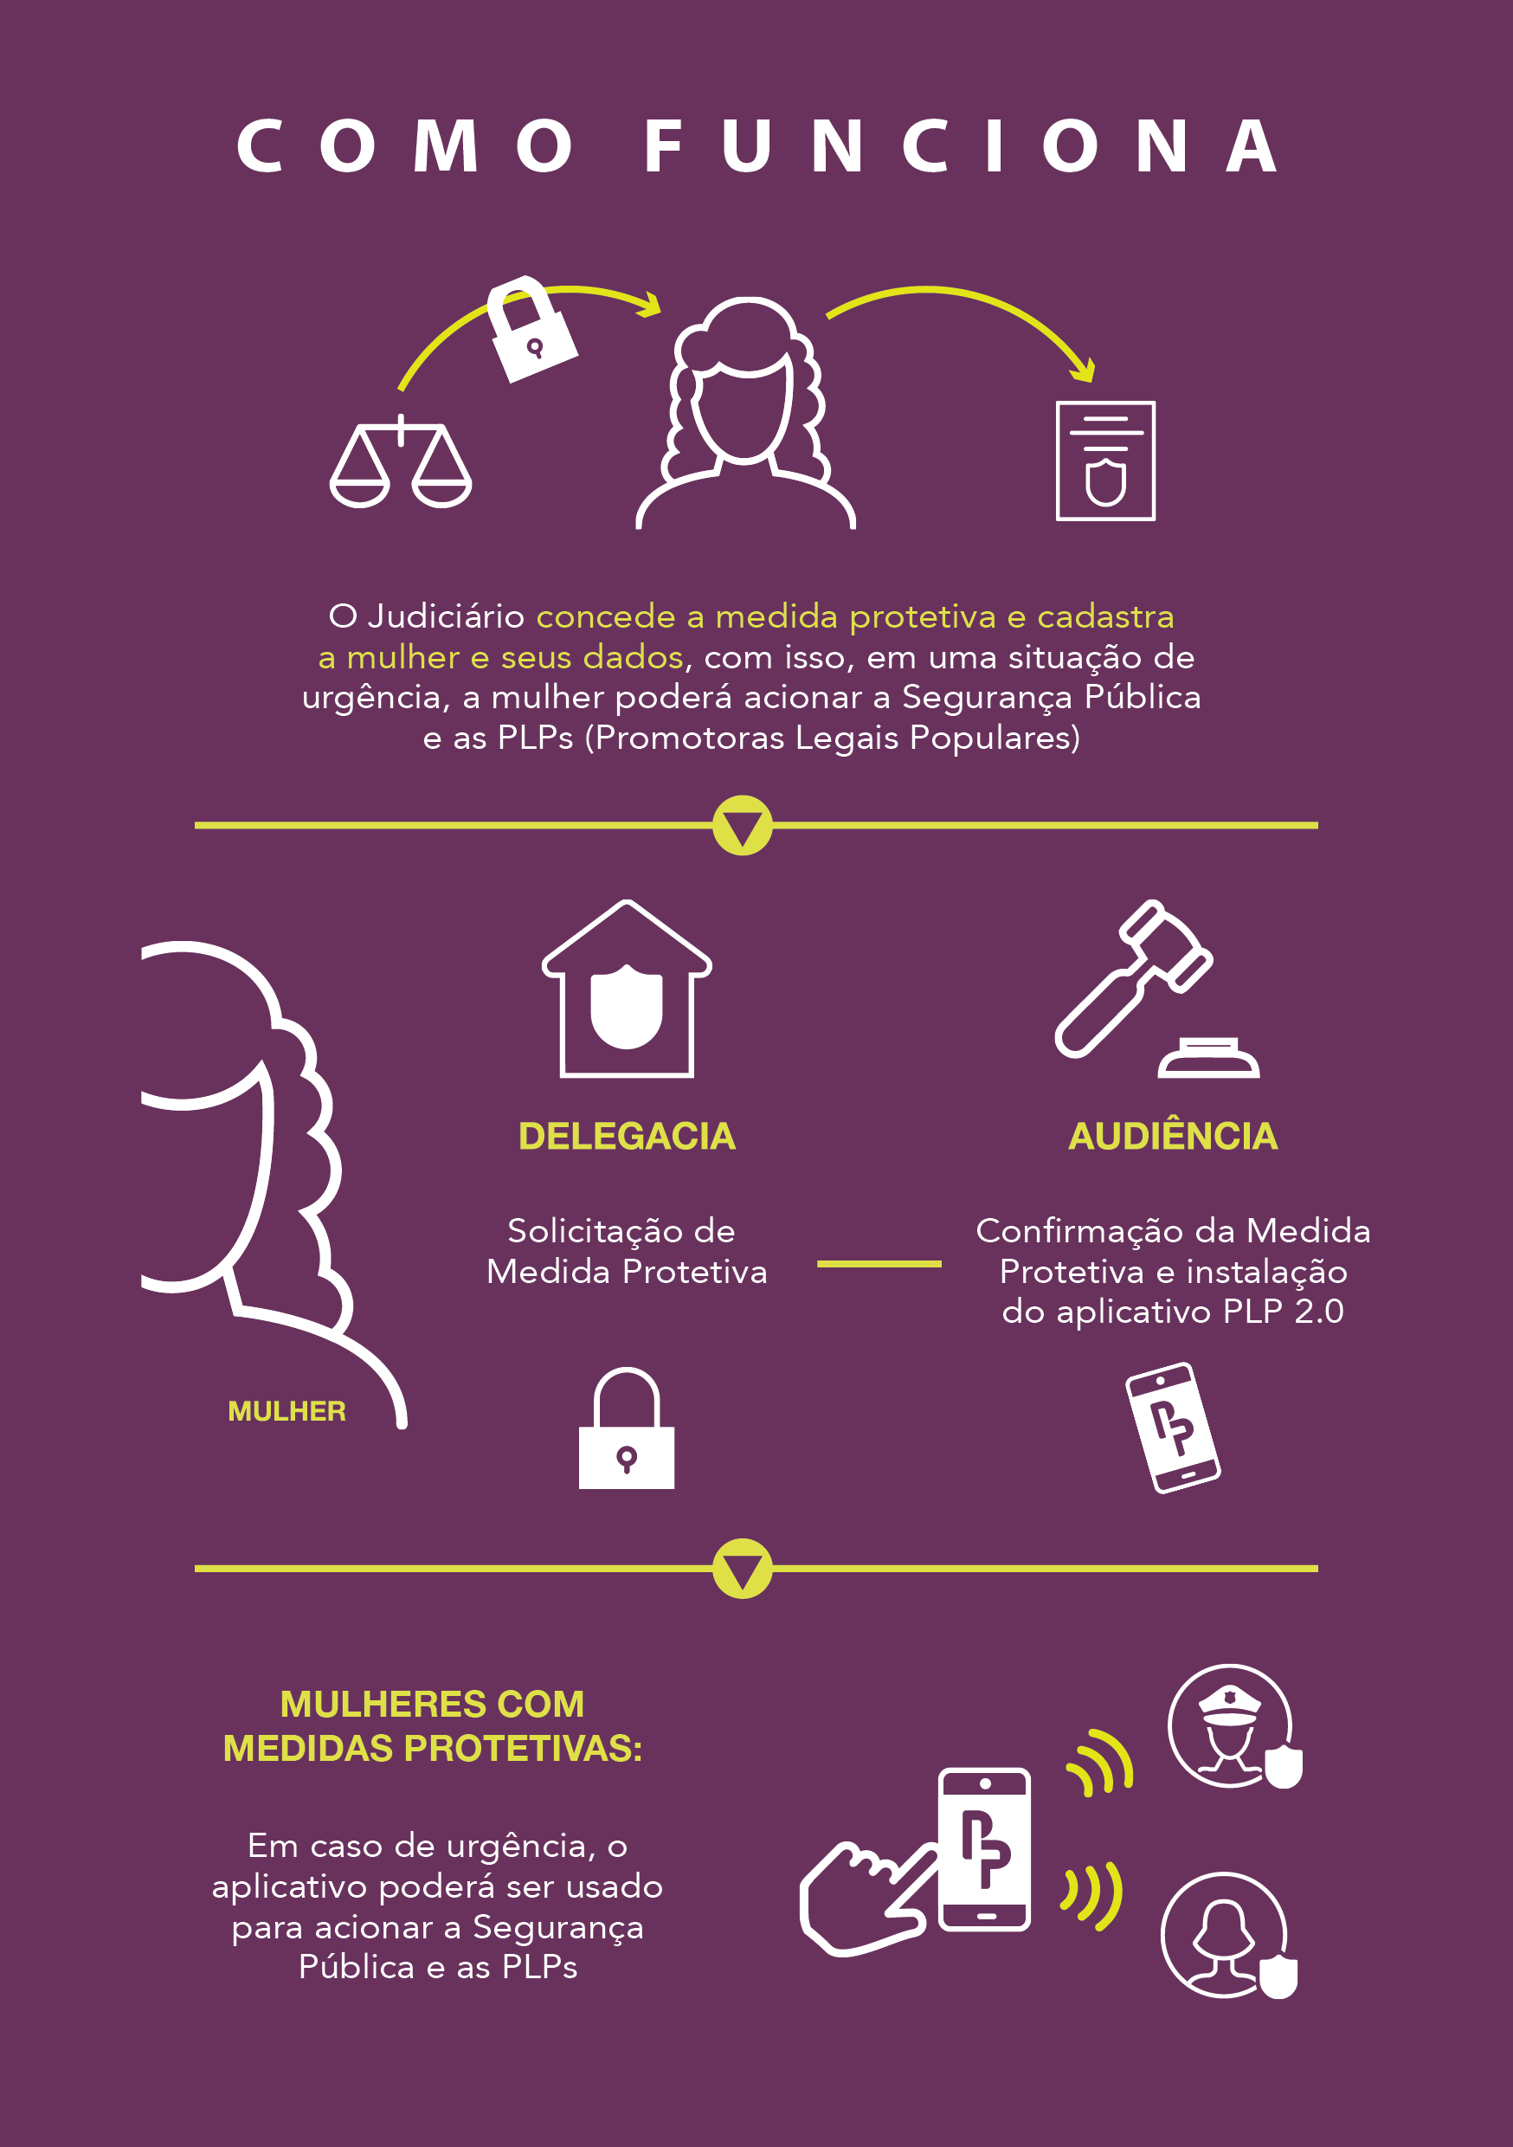

Slide 54
“A violência, seja qual for a maneira como ela se manifesta, é sempre uma derrota.”
Jean-Paul Sartre
Del. Sônia Maria Dall’Igna Mestranda em Tecnologias da Informação e Comunicação
Programa de Pós-Graduação em Tecnologias da Informação e Comunicação

